Slide 1
01
2025
► | Panorama :: Mundo e Brasil
https://covid19.who.int/
https://covid.saude.gov.br/
Confirmados |  | 777.112.363 |  |  | 39.073.544
Óbitos |  | 7.079.587 |  |  | 714.597
*Total de casos encerrados durante a última semana, incluindo notificações antigas pendentes de encerramento.
Para cenário epidemiológico atual, consultar gráfico na página 2.
► | Panorama :: Mato Grosso do Sul
Confirmados |  | 636.589 |  |  | 2
Óbitos |  | 11.317 |  |  | 1
Informamos que à devido instabilidade do sistema de informação oficial do Ministério da Saúde - E-SUS VE, os municípios apresentaram dificuldade no acesso para inserir e encerrar seus casos. Tão logo a situação seja regularizada os dados serão atualizados.
Fonte: OMS, Ministério da Saúde e SES / MS
*Dados sujeitos a alterações pelos municípios.
Informamos que devido a instabilidade na funcionalidade da API do SIVEP Gripe e e-SUS Notifica, não foi possível gerar os dados para atualização e elaboração do Boletim Epidemiológico COVID-19, sendo assim, repetimos os dados da semana passada na Planilha de envio de dados de COVID-19.

Slide 2
► | Panorama :: Mato Grosso do Sul
2020
Casos confirmados | 133.761
Incidência (por 100 mil habitantes) | 4.761,2
Óbitos | 2.397
Letalidade | 1,8%
Mortalidade (por 100 mil habitantes) | 85,3
2021
Casos confirmados | 246.644
Incidência (por 100 mil habitantes) | 8.687,1
Óbitos | 7.358
Letalidade | 3,0%
Mortalidade (por 100 mil habitantes) | 259,2
2022
Casos confirmados | 212.804
Incidência (por 100 mil habitantes) | 7.719,5
Óbitos | 1.207
Letalidade | 0,6%
Mortalidade (por 100 mil habitantes) | 43,8
2023
Casos confirmados | 29.277
Incidência (por 100 mil habitantes) | 1.062,0
Óbitos | 219
Letalidade | 0,7%
Mortalidade (por 100 mil habitantes) | 7,9
Fonte: SES / MS
*Dados sujeitos a alterações pelos municípios.

Slide 3
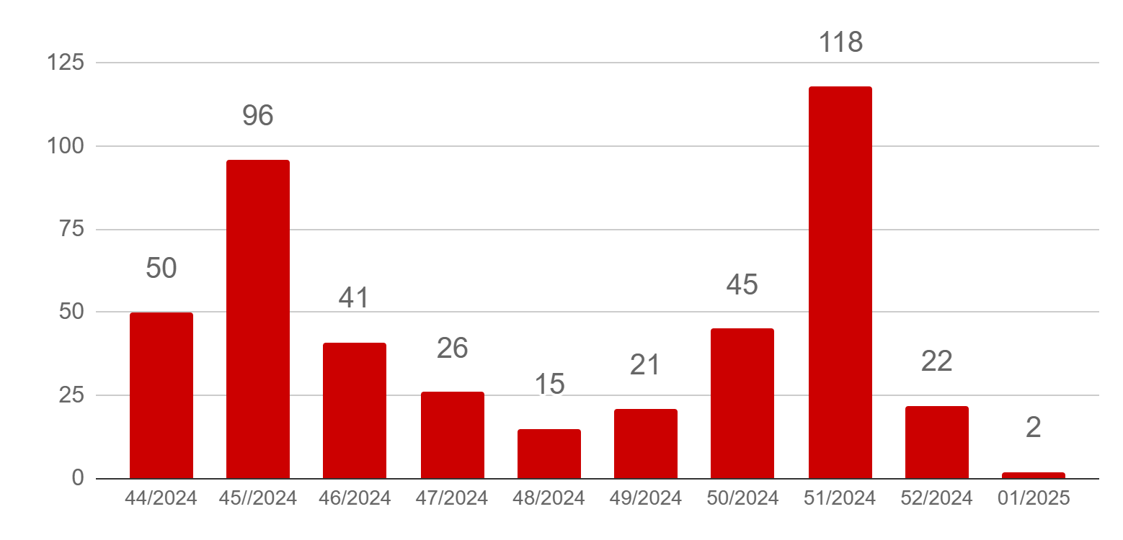
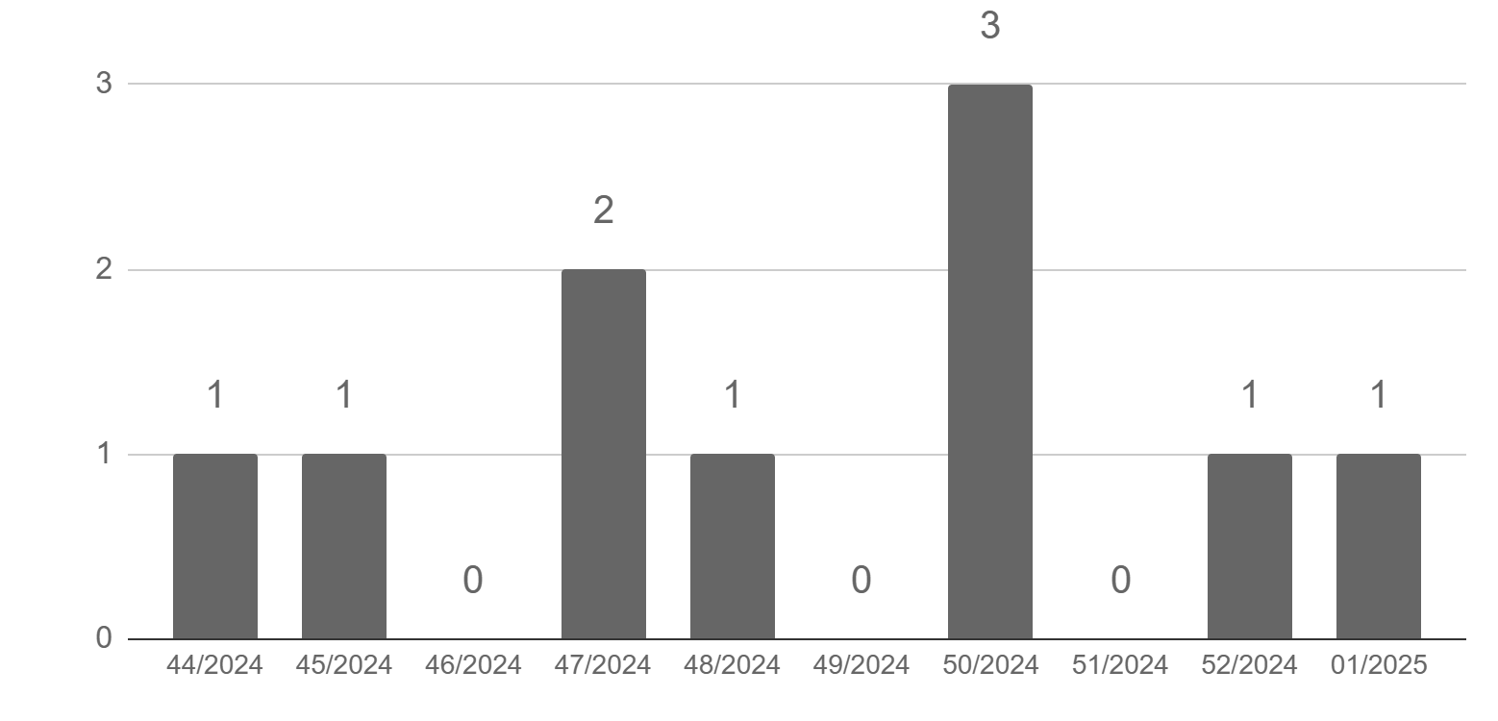
► | Evolução dos Casos Confirmados e Óbitos
► Casos confirmados por semana epidemiológica de notificação
Fonte: SES / MS
*Dados por semana epidemiológica (link), sujeitos a alterações pelos municípios.
► Óbitos por semana epidemiológica de ocorrência
Fonte: SES / MS
*Dados por semana epidemiológica (link), sujeitos a alterações pelos municípios.

Slide 4
► | Casos Confirmados Novos
Município | SE 51/2024 | SE 52/2024 | Casos novos
Campo Grande | 221.620 | 221.622 | +2
Mato Grosso do Sul | 636.587 | 636.589 | +2
*Total de casos encerrados durante a última semana, incluindo notificações antigas que estavam pendentes de encerramento. Para cenário epidemiológico atual, consultar gráfico na página 3.
Informamos que o decréscimo de casos do município de Campo Grande publicados hoje são justificados pela exclusão de duplicidades e adequações de divergências no sistema de informação e-SUS Notifica, o qual é utilizado como fonte de dados para este Boletim Epidemiológico.
Informamos que, devido à instabilidade no sistema oficial de informações do Ministério da Saúde, o E-SUS Notifica, ocorrida na última semana, os municípios têm enfrentado dificuldades para registrar e finalizar os casos de maneira oportuna.

Slide 5
INFORMAMOS QUE A GERÊNCIA DE INFLUENZA E DOENÇAS RESPIRATÓRIAS REALIZOU CRUZAMENTO ENTRE OS SISTEMAS DE INFORMAÇÃO DO MINISTÉRIO DA SAÚDE - SIVEP GRIPE E SIM, DETECTANDO ÓBITOS QUE NÃO HAVIAM SIDO DEVIDAMENTE NOTIFICADOS, SENDO INCLUÍDOS E CONTABILIZADOS NESTE MOMENTO.
► | Últimos Óbitos por COVID-19
 | Município de Residência | Sexo | Idade | Data de Notificação | Data do Óbito | Comorbidades
11.295 | Anaurilândia | M | 62 | 29/09/2024 | 30/09/2024 | Doença cardiovascular crônica
 | Município de Residência | Sexo | Idade | Data de Notificação | Data do Óbito | Comorbidades
11.317 | Bataguassu | F | 65 | 30/12/2024 | 04/01/2025 | Outra Pneumopatia Crônica
APÓS INVESTIGAÇÃO PELA GERÊNCIA TÉCNICA ESTADUAL DE INFLUENZA E DOENÇAS RESPIRATÓRIAS E VIGILÂNCIA EPIDEMIOLÓGICA MUNICIPAL, FOI CONSTATADO QUE O ÓBITO 10.845 OCORRIDO EM 08/02/2022, DE SETE QUEDAS, OCORREU POR COVID-19.
Informamos que, devido à instabilidade no sistema oficial de informações do Ministério da Saúde, o E-SUS Notifica, ocorrida na última semana, os municípios têm enfrentado dificuldades para registrar e finalizar os casos de maneira oportuna.
INFORMAMOS QUE OS ÓBITOS 5.140 DE ÁGUA CLARA E 9.662 DE CAMPO GRANDE FORAM EXCLUÍDOS DA BASE DE DADOS ESTADUAL APÓS VERIFICAÇÃO DE DUPLICIDADES.
Informamos que não há óbitos novos a serem publicados na data de hoje.
INFORMAMOS QUE O ÓBITO PUBLICADO NO BOLETIM ESTADUAL NA DATA DE 24/03/2022 COM NÚMERO DE ORDEM 10.475, RESIDENTE DE TRÊS LAGOAS E NOTIFICADO POR SÃO PAULO, FOI REMOVIDO DA BASE DE DADOS ESTADUAL POIS FOI EQUIVOCADAMENTE ENCERRADO COMO ÓBITO POR COVID. CONSEQUENTEMENTE COM ESSA RETIFICAÇÃO A NUMERAÇÃO DOS ÓBITOS A PARTIR DE 10.476 FOI AJUSTADA CONSIDERANDO DECREMENTO DE UM NA SEQUÊNCIA DOS ÓBITOS. PORTANTO O ÓBITO 10.476, PASSA A SER O 10.475 E ASSIM POR DIANTE.
INFORMAMOS QUE O ÓBITO PUBLICADO NO BOLETIM ESTADUAL NA DATA DE 26/03/2024 COM NÚMERO DE ORDEM 11.229, RESIDENTE DE RIBAS DO RIO PARDO, FOI RETIFICADO NA BASE DE DADOS ESTADUAL, POIS FOI EQUIVOCADAMENTE ENCERRADO COMO ÓBITO POR COVID-19 PELO MUNICÍPIO NOTIFICADOR. CONSEQUENTEMENTE COM ESSA RETIFICAÇÃO A NUMERAÇÃO DOS ÓBITOS A PARTIR DE 11.230 FOI AJUSTADA CONSIDERANDO DECREMENTO DE UM NA SEQUÊNCIA DOS ÓBITOS. PORTANTO O ÓBITO 11.230, PASSA A SER O 11.229 E ASSIM POR DIANTE.
Informamos que devido à instabilidade do sistema de informação oficial do Ministério da Saúde - SIVEP Gripe na última semana, os municípios tiveram dificuldade para inserir e encerrar seus casos oportunamente. Com a situação regularizada, os dados foram atualizados no sistema, gerando acúmulo de casos anteriormente represados.
Informamos que consta no presente boletim epidemiológico a remoção de um óbito anteriormente publicado como sendo de causa básica xxxxxx e que necessitou ser alterado já que foi encerrado equivocadamente.
Nota: Dados sujeitos a atualização semanal com alimentação retroativa e contabilizados se ocorridos nas últimas 10 semanas epidemiológicas no gráfico da página 3.

Slide 6
► | COVID-19 na Macrorregião de Campo Grande
Município | Casos confirmados | Incidência | Óbitos | Mortalidade | Letalidade
Alcinópolis | 1.075 | 19.585 | 15 | 273,3 | 1,4%
Anastácio | 3.997 | 15.776 | 99 | 390,7 | 2,5%
Aquidauana | 8.687 | 18.029 | 185 | 383,9 | 2,1%
Bandeirantes | 835 | 11.468 | 12 | 164,8 | 1,4%
Bela Vista | 3.285 | 13.224 | 47 | 189,2 | 1,4%
Bodoquena | 1.065 | 13.650 | 25 | 320,4 | 2,3%
Bonito | 6.105 | 27.253 | 84 | 375,0 | 1,4%
Camapuã | 2.270 | 16.600 | 39 | 285,2 | 1,7%
Campo Grande | 221.622 | 24.195 | 4.782 | 522,1 | 2,2%
Caracol | 1.065 | 17.048 | 15 | 240,1 | 1,4%
Chapadão do Sul | 9.642 | 36.386 | 84 | 317,0 | 0,9%
Corguinho | 584 | 9.484 | 13 | 211,1 | 2,2%
Costa Rica | 7.805 | 36.377 | 87 | 405,5 | 1,1%
Coxim | 8.476 | 25.266 | 135 | 402,4 | 1,6%
Dois Irmãos do Buriti | 2.037 | 17.641 | 35 | 303,1 | 1,7%
Figueirão | 594 | 19.374 | 7 | 228,3 | 1,2%
Guia Lopes da Laguna | 1.937 | 19.859 | 41 | 420,3 | 2,1%
Jaraguari | 695 | 9.466 | 11 | 149,8 | 1,6%
Jardim | 5.366 | 20.345 | 94 | 356,4 | 1,8%
Maracaju | 13.061 | 26.686 | 126 | 257,4 | 1,0%
Miranda | 4.736 | 16.663 | 109 | 383,5 | 2,3%
Nioaque | 2.210 | 16.021 | 29 | 210,2 | 1,3%
Nova Alvorada do Sul | 4.501 | 19.598 | 50 | 217,7 | 1,1%
Paraíso das Águas | 1.408 | 24.483 | 17 | 295,6 | 1,2%
Pedro Gomes | 1.495 | 19.754 | 23 | 303,9 | 1,5%
Porto Murtinho | 2.413 | 13.820 | 42 | 240,5 | 1,7%
Ribas do Rio Pardo | 5.700 | 22.521 | 73 | 288,4 | 1,3%
Rio Negro | 1.379 | 28.983 | 12 | 252,2 | 0,9%
Rio Verde de Mato Grosso | 4.161 | 20.779 | 88 | 439,5 | 2,1%
Rochedo | 878 | 17.148 | 13 | 253,9 | 1,5%
São Gabriel do Oeste | 6.291 | 22.744 | 100 | 361,5 | 1,6%
Sidrolândia | 9.957 | 16.379 | 179 | 294,4 | 1,8%
Sonora | 3.319 | 16.465 | 44 | 218,3 | 1,3%
Terenos | 3.431 | 15.101 | 86 | 378,5 | 2,5%
Fonte: SES / MS
*Dados sujeitos a alterações pelos municípios.

Slide 7
► | COVID-19 na Macrorregião de Dourados
Município | Casos confirmados | Incidência | Óbitos | Mortalidade | Letalidade
Amambai | 6.934 | 17.229 | 105 | 260,9 | 1,5%
Anaurilândia | 1.593 | 17.475 | 20 | 219,4 | 1,3%
Angélica | 2.485 | 22.426 | 27 | 243,7 | 1,1%
Antônio João | 1.526 | 16.802 | 21 | 231,2 | 1,4%
Aral Moreira | 904 | 7.226 | 23 | 183,8 | 2,5%
Batayporã | 2.045 | 17.989 | 36 | 316,7 | 1,8%
Caarapó | 7.205 | 23.238 | 70 | 225,8 | 1,0%
Coronel Sapucaia | 1.888 | 12.221 | 47 | 304,2 | 2,5%
Deodápolis | 4.039 | 30.967 | 48 | 368,0 | 1,2%
Douradina | 1.508 | 25.029 | 15 | 249,0 | 1,0%
Dourados | 57.842 | 25.370 | 784 | 343,9 | 1,4%
Eldorado | 2.084 | 16.743 | 57 | 457,9 | 2,7%
Fátima do Sul | 5.334 | 27.851 | 82 | 428,2 | 1,5%
Glória de Dourados | 2.404 | 24.200 | 31 | 312,1 | 1,3%
Iguatemi | 1.650 | 10.139 | 19 | 116,8 | 1,2%
Itaporã | 4.184 | 16.422 | 56 | 219,8 | 1,3%
Itaquiraí | 3.672 | 16.997 | 56 | 259,2 | 1,5%
Ivinhema | 8.835 | 37.956 | 87 | 373,8 | 1,0%
Japorã | 231 | 2.465 | 13 | 138,7 | 5,6%
Jateí | 560 | 13.948 | 9 | 224,2 | 1,6%
Juti | 1.121 | 16.339 | 14 | 204,1 | 1,2%
Laguna Carapã | 1.467 | 19.570 | 15 | 200,1 | 1,0%
Mundo Novo | 5.275 | 28.394 | 51 | 274,5 | 1,0%
Naviraí | 15.271 | 27.036 | 288 | 509,9 | 1,9%
Nova Andradina | 8.850 | 15.788 | 127 | 226,6 | 1,4%
Novo Horizonte do Sul | 882 | 24.803 | 14 | 393,7 | 1,6%
Paranhos | 1.262 | 8.658 | 25 | 171,5 | 2,0%
Ponta Porã | 16.793 | 17.617 | 417 | 437,5 | 2,5%
Rio Brilhante | 7.796 | 20.070 | 97 | 249,7 | 1,2%
Sete Quedas | 1.843 | 17.143 | 26 | 241,8 | 1,4%
Tacuru | 1.651 | 13.997 | 19 | 161,1 | 1,2%
Taquarussu | 649 | 18.088 | 9 | 250,8 | 1,4%
Vicentina | 2.072 | 33.884 | 36 | 588,7 | 1,7%
Fonte: SES / MS
*Dados sujeitos a alterações pelos municípios.

Slide 8
► | COVID-19 na Macrorregião de Três Lagoas
Município | Casos confirmados | Incidência | Óbitos | Mortalidade | Letalidade
Água Clara | 5.831 | 36.387 | 74 | 461,8 | 1,3%
Aparecida do Taboado | 7.403 | 28.057 | 80 | 303,2 | 1,1%
Bataguassu | 4.800 | 20.322 | 61 | 258,3 | 1,3%
Brasilândia | 2.614 | 22.087 | 29 | 245,0 | 1,1%
Cassilândia | 6.017 | 27.272 | 114 | 516,7 | 1,9%
Inocência | 2.101 | 27.769 | 13 | 171,8 | 0,6%
Paranaíba | 9.123 | 21.516 | 190 | 448,1 | 2,1%
Santa Rita do Pardo | 2.179 | 27.416 | 15 | 188,7 | 0,7%
Selvíria | 1.073 | 16.369 | 21 | 320,4 | 2,0%
Três Lagoas | 34.045 | 27.206 | 570 | 455,5 | 1,7%
Fonte: SES / MS
*Dados sujeitos a alterações pelos municípios.
► | COVID-19 na Macrorregião de Corumbá
Município | Casos confirmados | Incidência | Óbitos | Mortalidade | Letalidade
Corumbá | 22.978 | 20.394 | 531 | 471,3 | 2,3%
Ladário | 4.488 | 18.669 | 74 | 307,8 | 1,6%
Fonte: SES / MS
*Dados sujeitos a alterações pelos municípios.
► Metodologia de cálculo
Taxa de incidência = | casos confirmados | x 100 mil habitantes
 | população
Taxa de mortalidade = | óbitos | x 100 mil habitantes
 | população
Letalidade % = | óbitos
 | casos confirmados

Slide 9
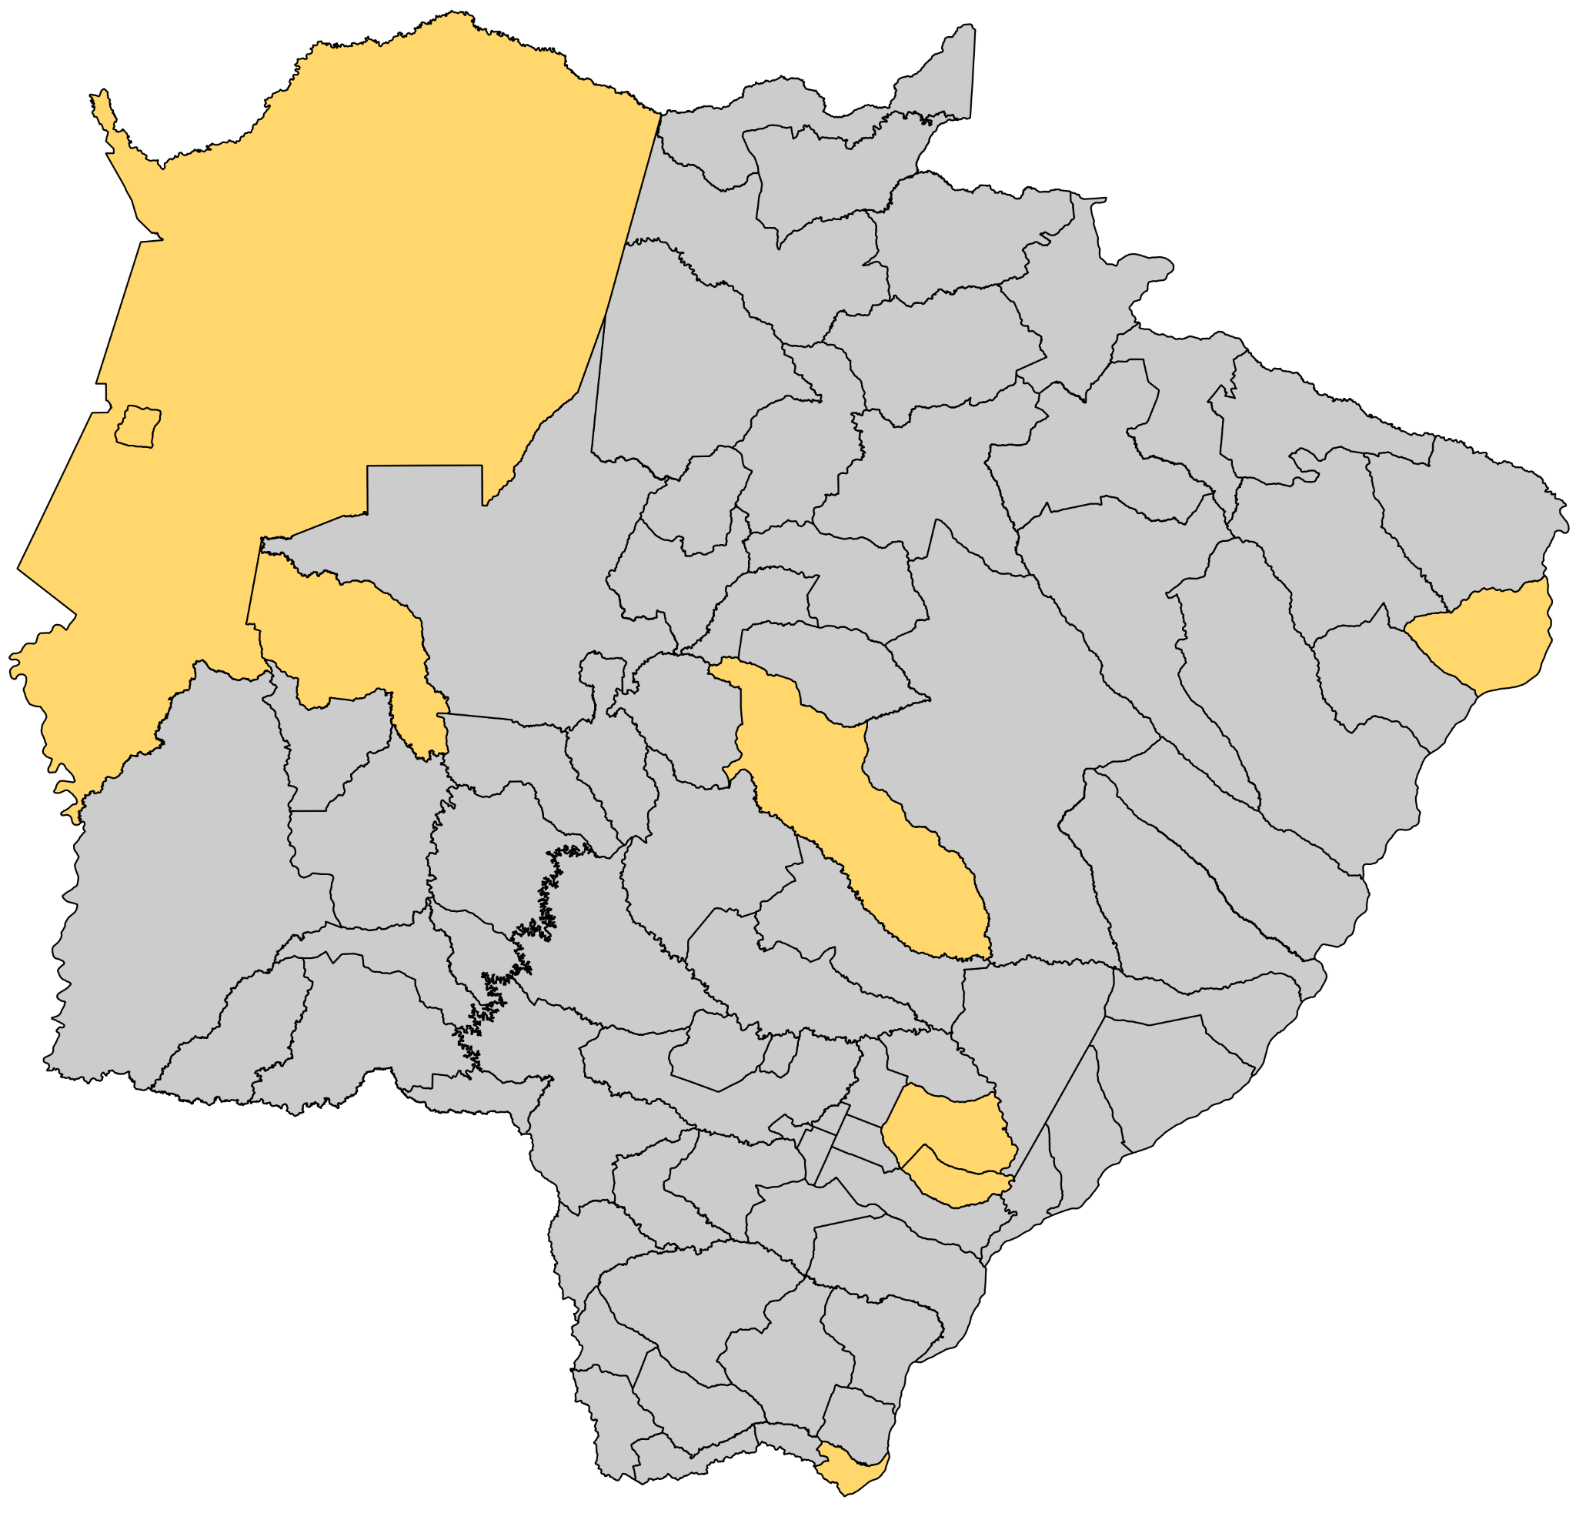
► | Distribuição Espacial por Incidência (14 Dias)
Fonte: SES / MS, IBGE (Censo 2022)
*Dados sujeitos a alterações pelos municípios.
Casos por 100 mil habitantes
 | Sem casos confirmados |  |  | 200 a 499
 | 1 a 99 |  |  | 500 a 999
 | 100 a 199 |  |  | 1.000 ou mais

Slide 10
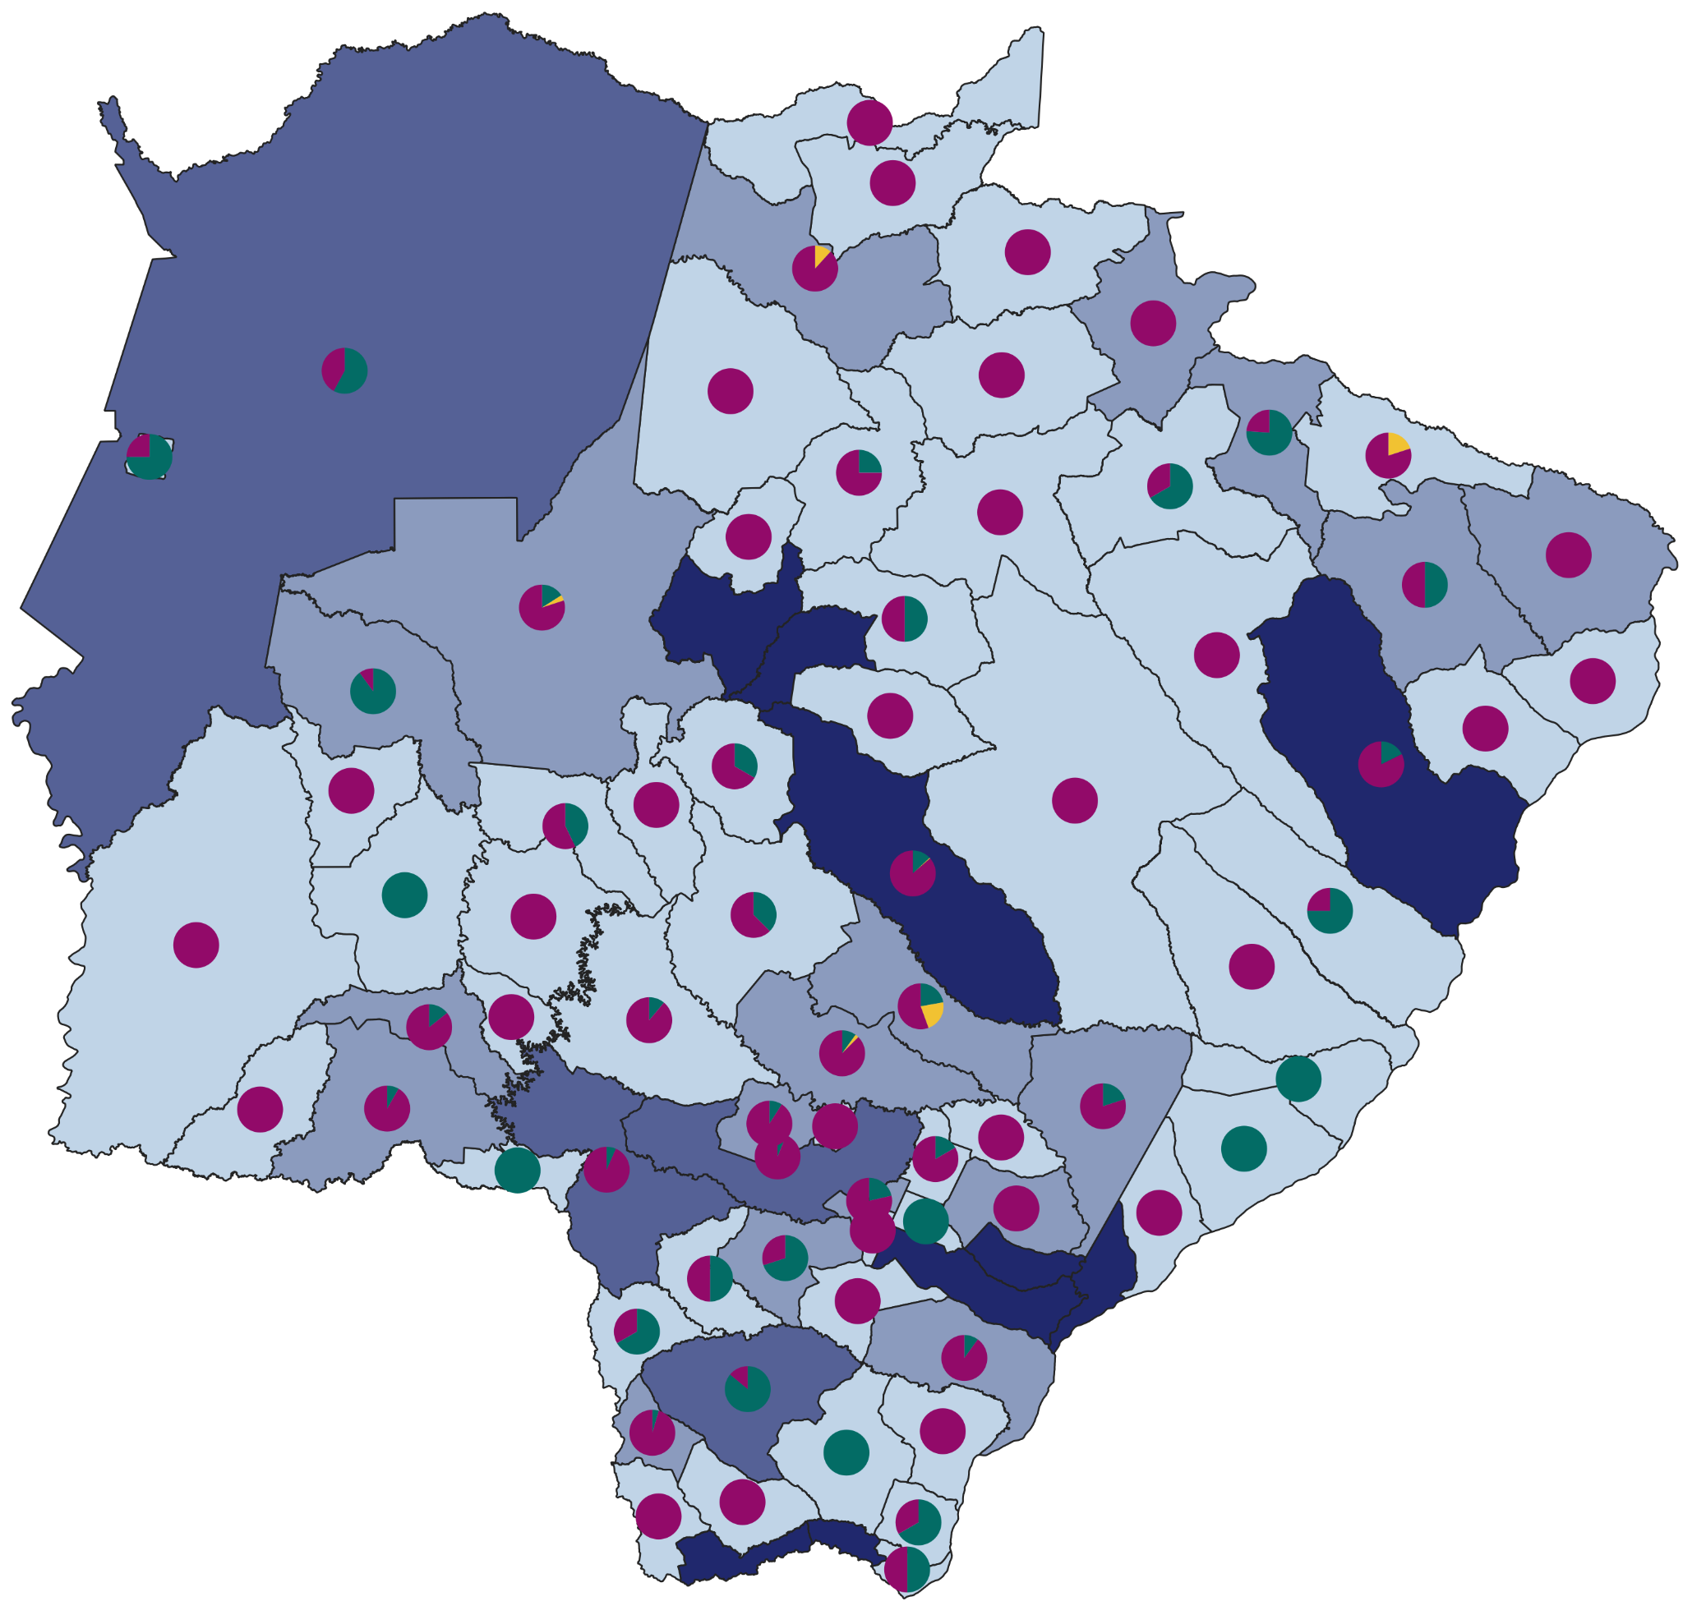
► | Mapeamento Genômico de Mato Grosso do Sul
Fonte: LACEN / SES / MS
*Dados atualizados até 26/12/2024
Variante
 | Delta
 | Gama
 | Ômicron
Sequenciamentos por município
 | Sem sequenciamento
 | 1 a 9 |  |  | 50 a 99
 | 10 a 49 |  |  | 100 ou mais

Slide 11
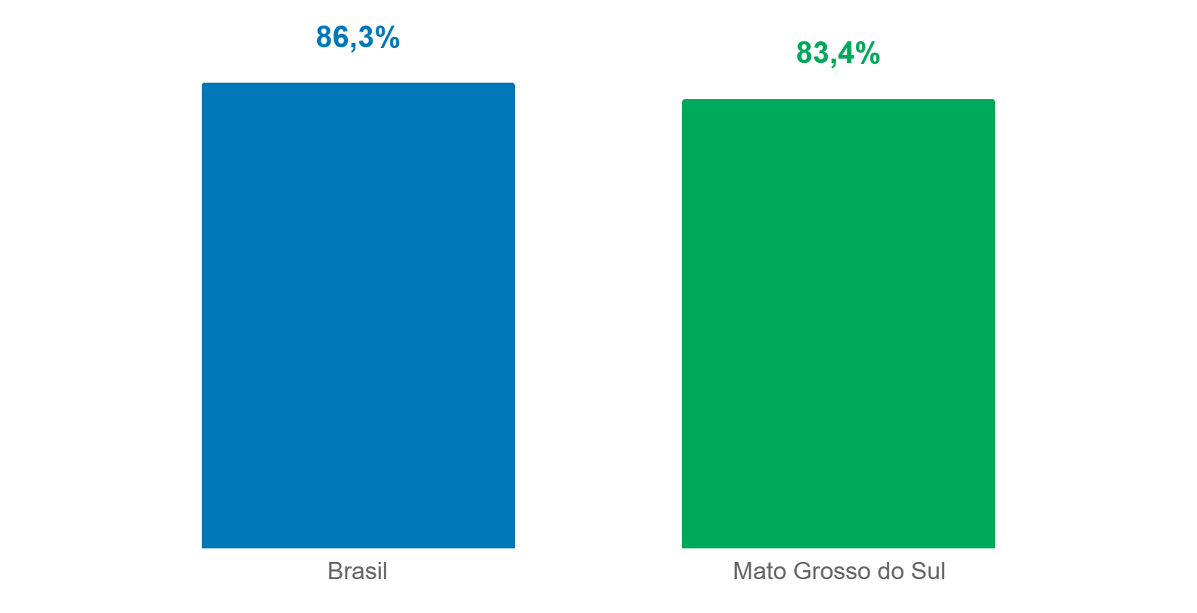
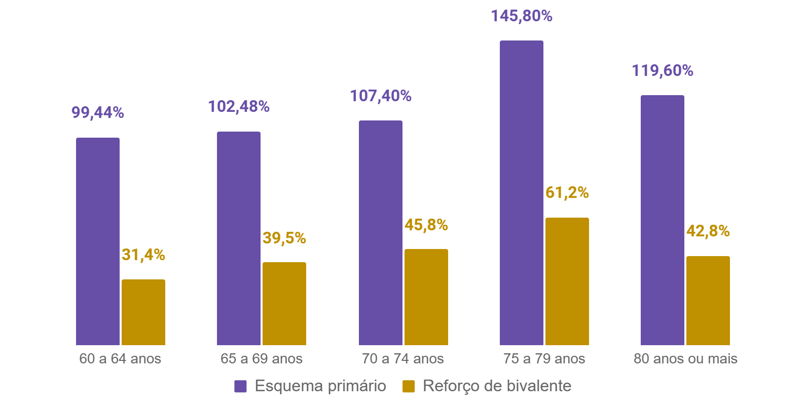
► | Imunização
► Cobertura vacinal monovalente
► Cobertura vacinal em Mato Grosso do Sul por faixa etária
Data da última atualização
Fonte: SES / MS
*Dados atualizados em 30/12/2024

Slide 12
Plantão CIEVS Estadual
DISQUE-NOTIFICA 0800-647-1650 (expediente) (67) 3318-1823 (expediente) (67) 98477-3435 (ligações, SMS, WhatsApp - 24 horas) E-NOTIFICA cievs@saude.ms.gov.br (expediente) cievs.ms@hotmail.com (24 horas)
ENDEREÇO Avenida do Poeta Manoel de Barros, Bloco VII CEP: 79.031-902 - Campo Grande / MS
Visite o painel interativo COVID-19 de Mato Grosso do Sul http://mais.saude.ms.gov.br/
Governador do Estado de Mato Grosso do Sul | Eduardo Correa Riedel
Secretário de Estado de Saúde | Maurício Simões Corrêa
Secretária de Estado de Saúde Adjunta | Crhistinne Cavalheiro Maymone Gonçalves
Superintendente de Vigilância em Saúde | Larissa Domingues Castilho de Arruda
Coordenadora de Emergências em Saúde Pública | Karine Ferreira Barbosa
Coordenadora Estadual Imunização | Ana Paula Rezende de Oliveira Goldfinger
Gerente de Influenza e Doenças Respiratórias | Lívia de Mello Almeida Maziero
Elaboração | Antonio Felipe Monge Pascual
 | Frederico Jorge Pontes de Moraes
 | Grazielli Rocha Romera
 | Lívia de Mello Maziero
 | Lucienne Gamarra
 | Naira Rocha Chaves
 | Valdir Castanho Escandolhero
 | Viviane Campos Ametlla

